Slide 1

机器人原理及应用
机器人下棋
——海克斯棋
课程老师：赵姝颖 孙浩
小组成员：张硕 张欣宇 姜滔

Slide 2

目 录
Project Content
一
二
三
四
下棋机器人概况
Alpha Zero-Hex算法介绍
汉语言版块实现
教学测展示

Slide 3
第四部分
教学测展示

Slide 4
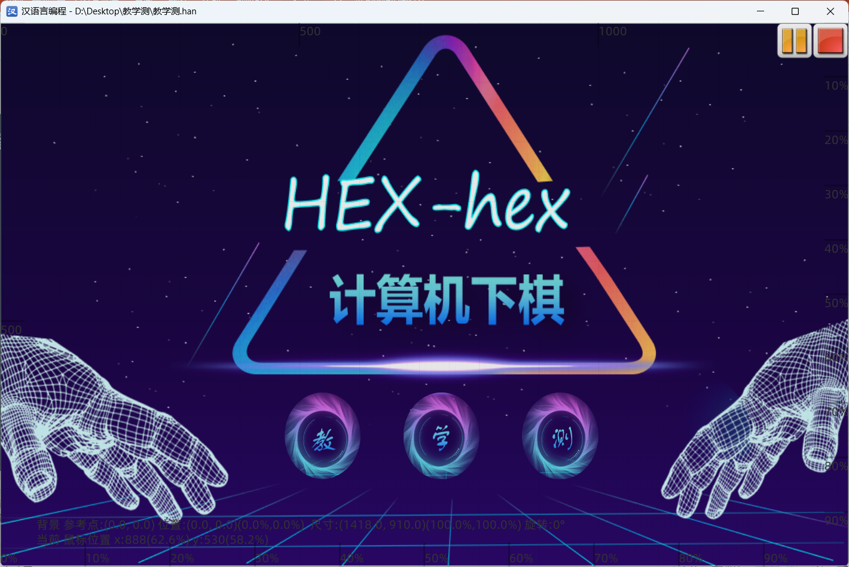
教学测展望
教：海克斯棋起源；
AlphaGo的知识；
下棋规则的介绍；
简单策略的教学;
……
学：完整程序的演示与使用
测：基本下棋知识测评；
体验完整的下棋程序；
与AI对弈评估个人水平；
……
4

Slide 5
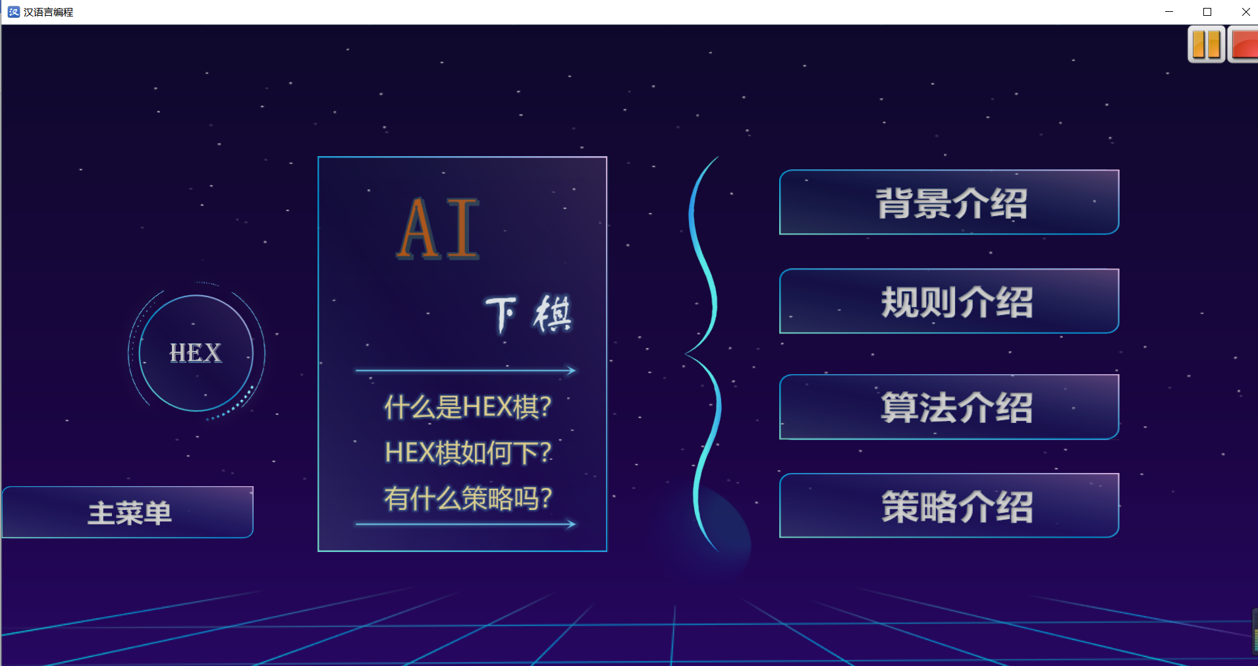
教
教的环节主要由以下四个部分组成
①HEX棋的起源与发展
②HEX棋的基本规则讲解
③程序算法的介绍
④HEX棋的进阶玩法与策略
5

Slide 6
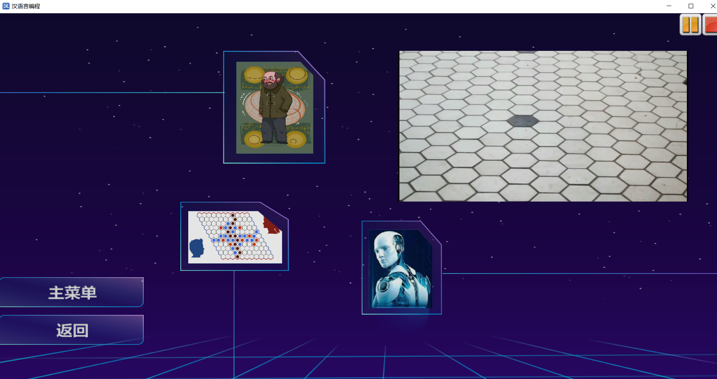
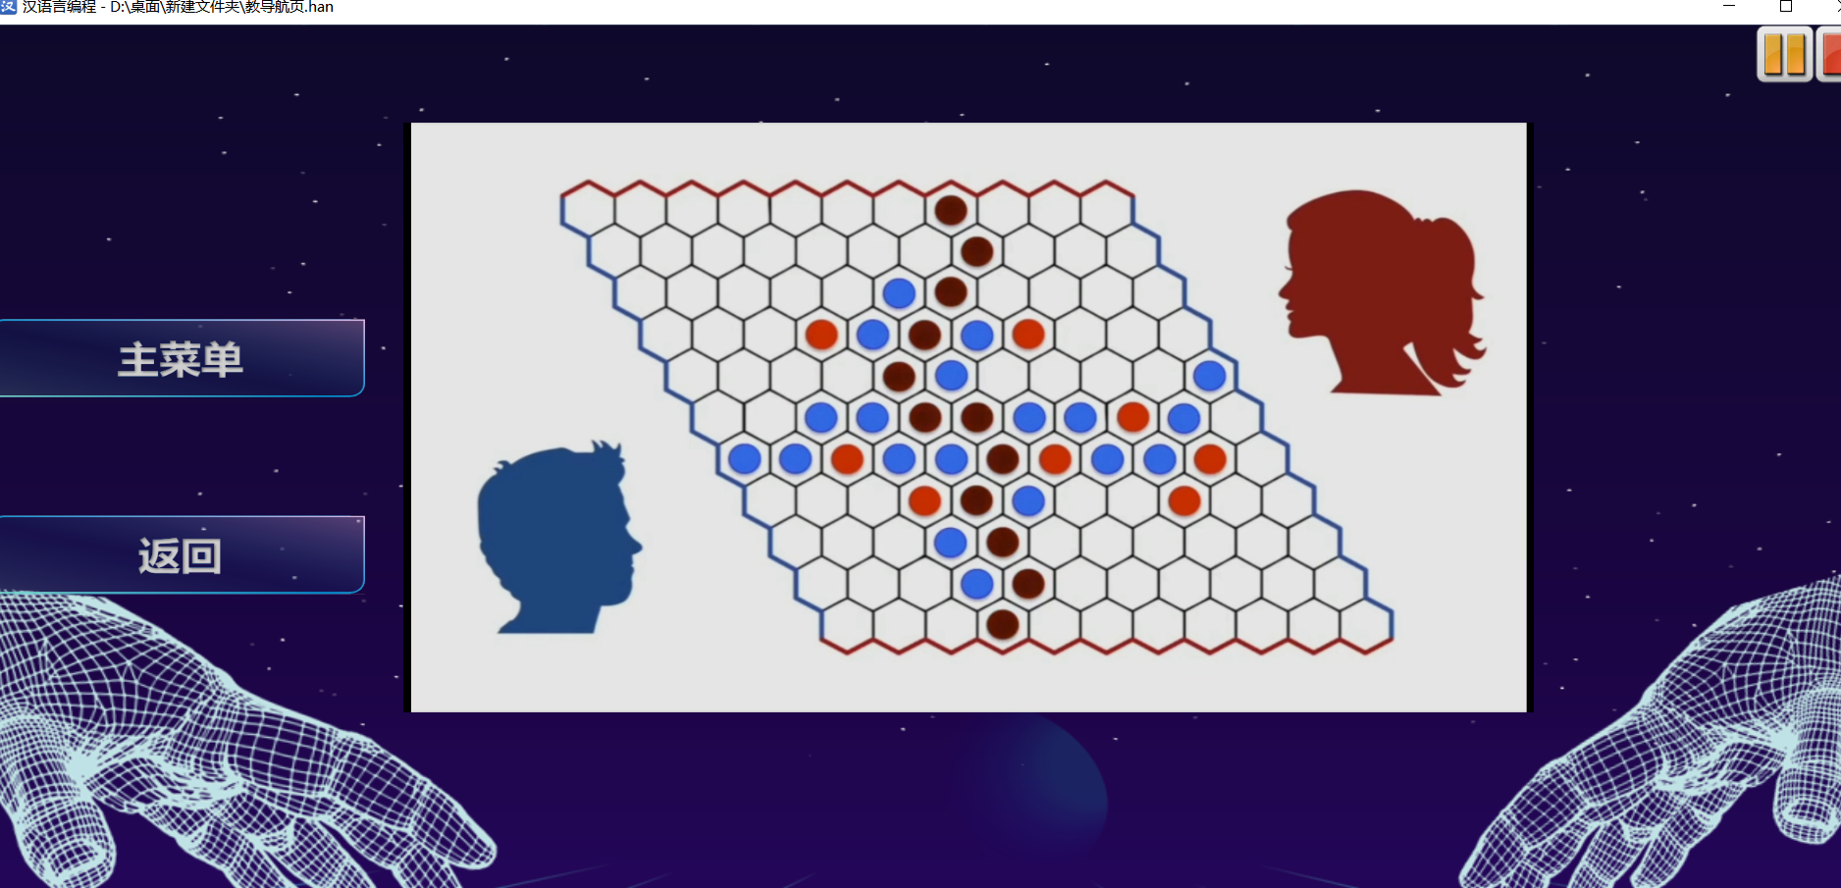


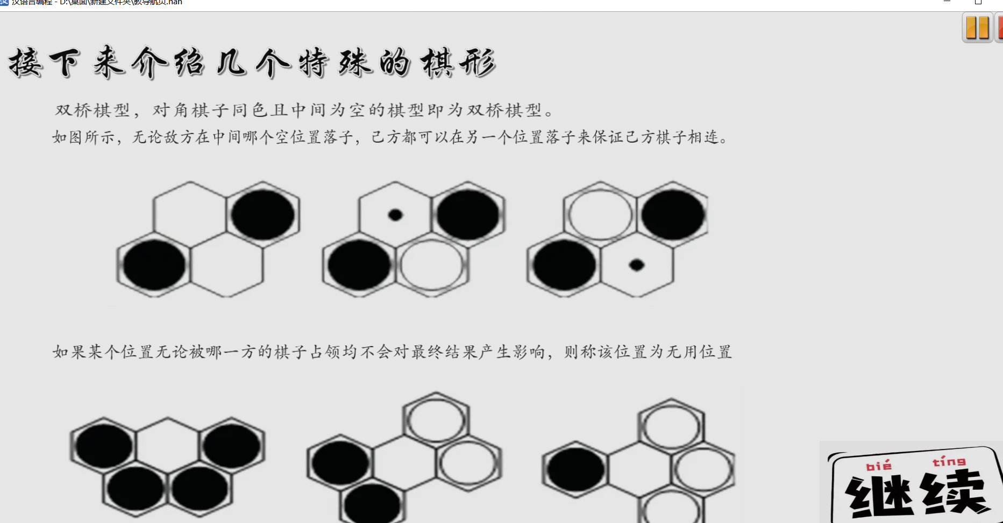

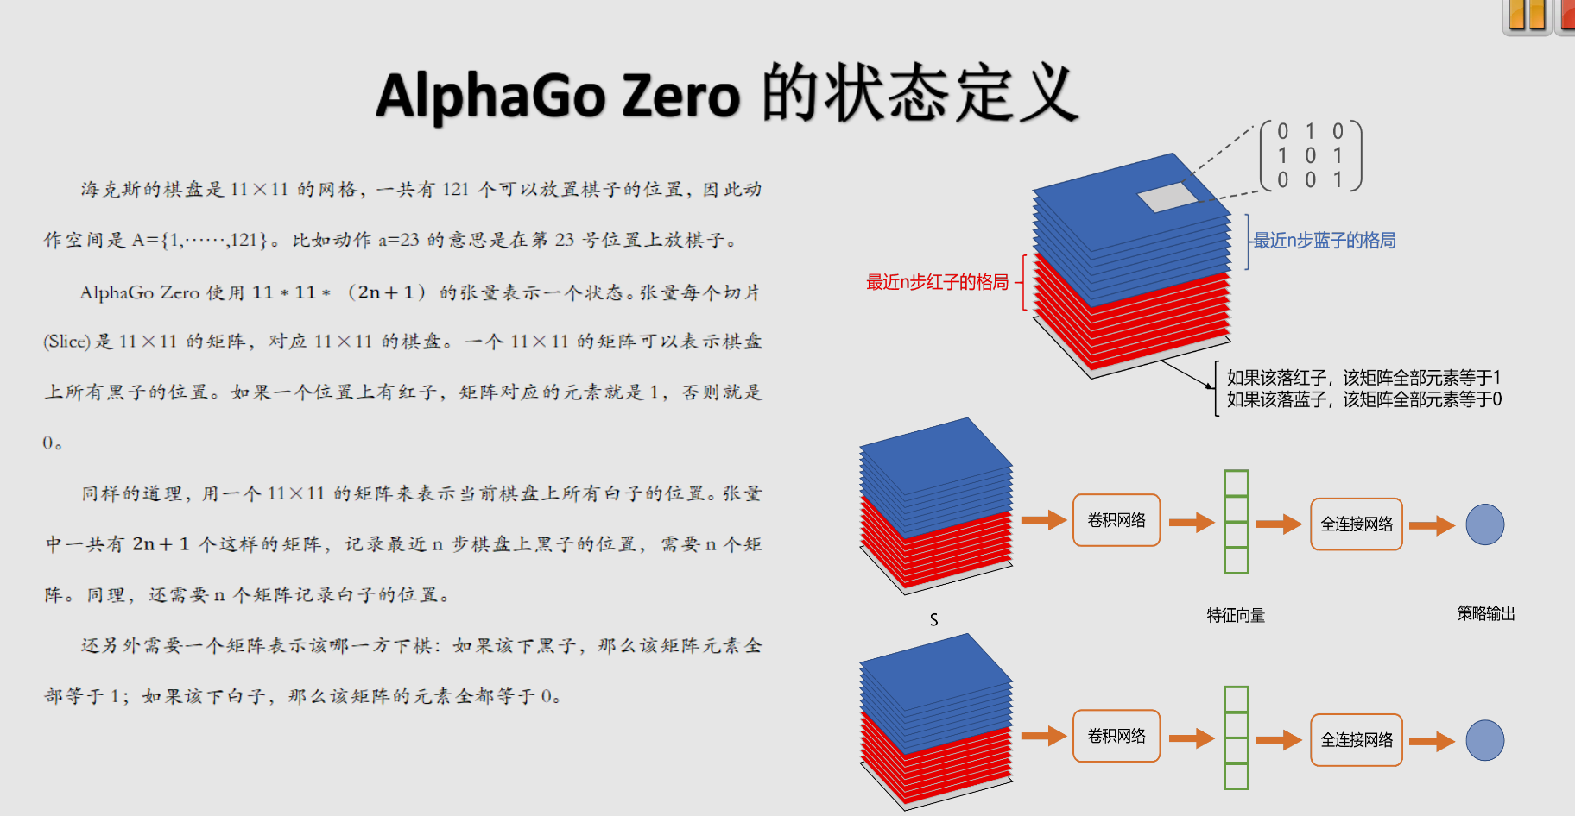

教
背景介绍
HEX棋的起源发展
规则介绍
HEX棋的基本玩法、快速入手
算法介绍
深入理解程序核心
策略介绍
进阶玩法，深入HEX的世界
体会大神的乐趣
6

Slide 7
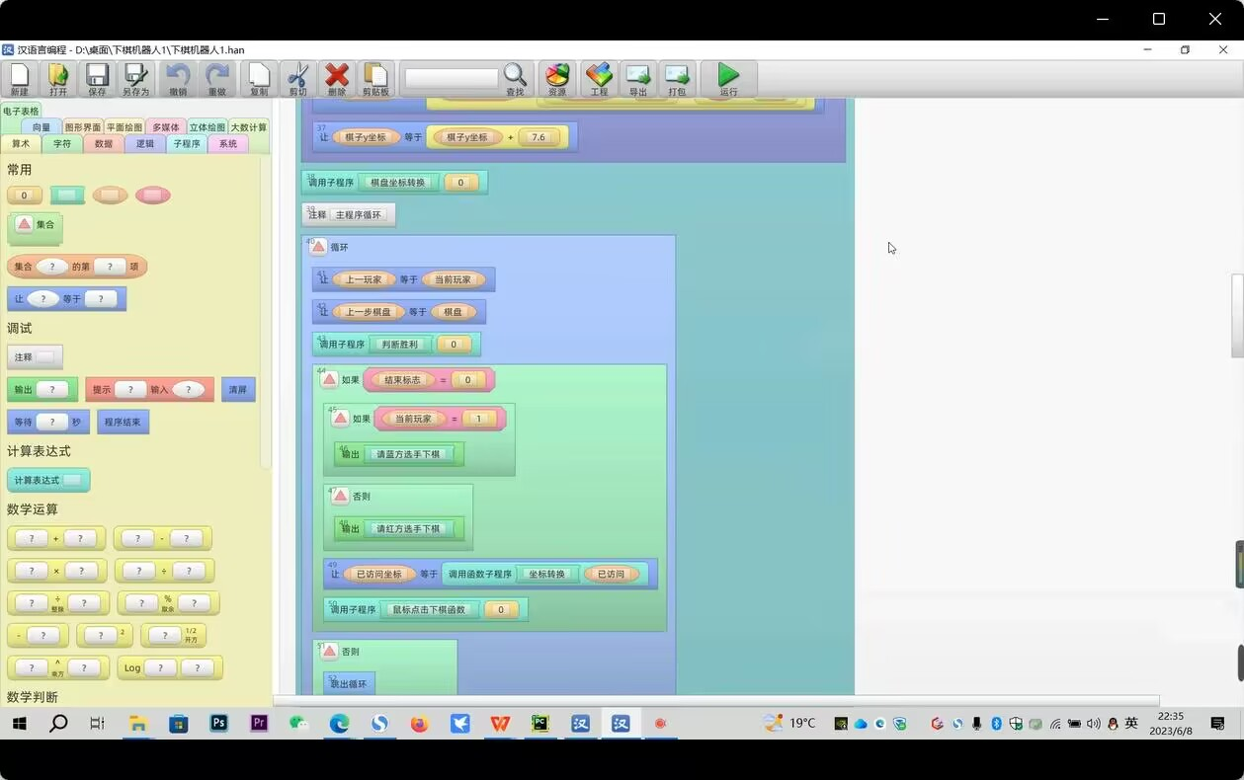
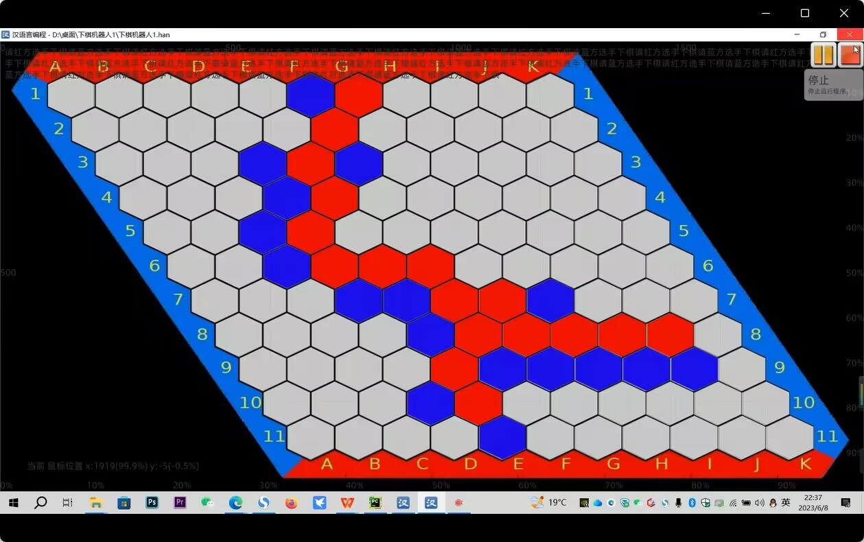
学
学的部分是对整个游戏的完整演示，包括规则、策略、算法等各方面
完整视频可以观看教学测“学”的部分
7

Slide 8
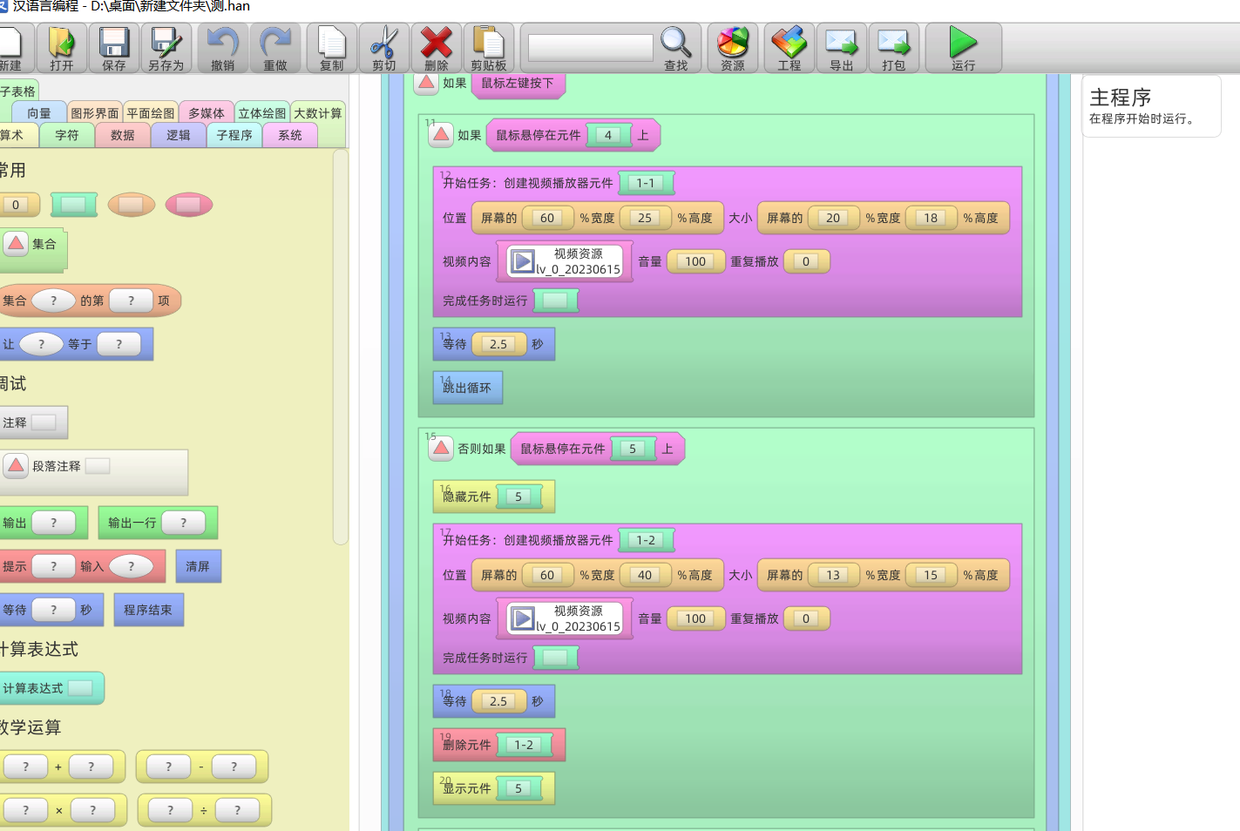
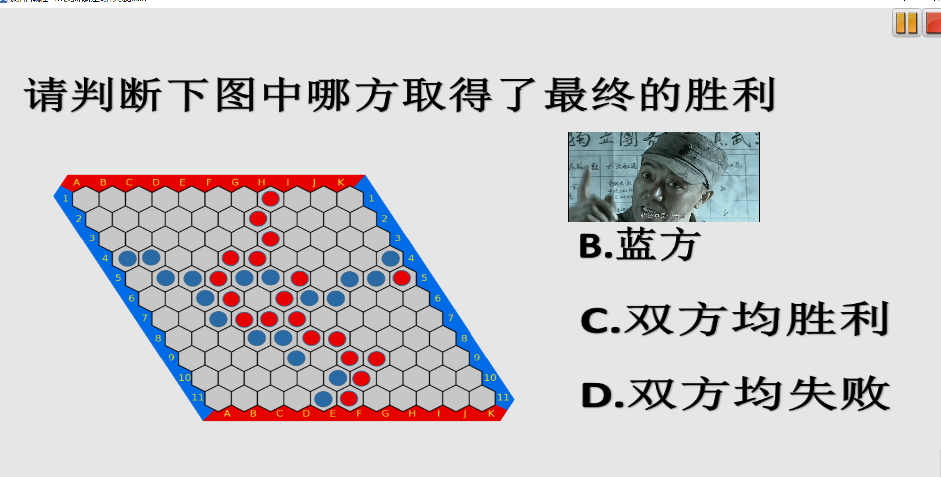
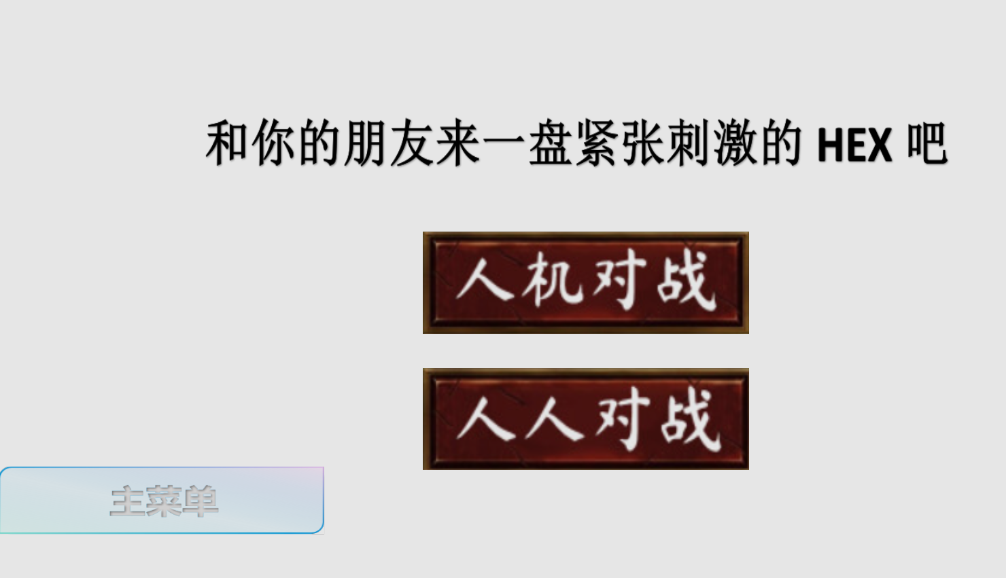
测
程序编写
题目选择
进入游戏
编写程序，判断对错，逻辑整理
编写题目和答案
答题结束，进入游戏，选择模式
8

Slide 9
感谢老师的批评指正！
THANKS

